Slide 1
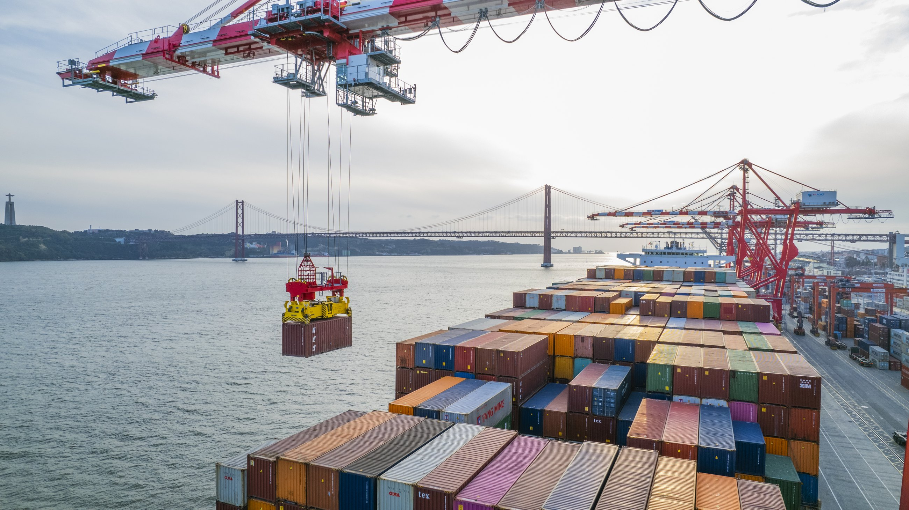

GEF Contêineres: um panorama
Principais atividades e autocomposição
Encontro Nacional de Fiscalização (ENAFIS 2026)
Luís Eduardo Bender
Técnico em Regulação de Serviços de Transportes Aquaviários
Líder do Grupo Especializado de Fiscalização de Contêineres - GEF Contêineres/GCOR/SFC
Foto: Porto de Lisboa (portodelisboa.pt)

Slide 2

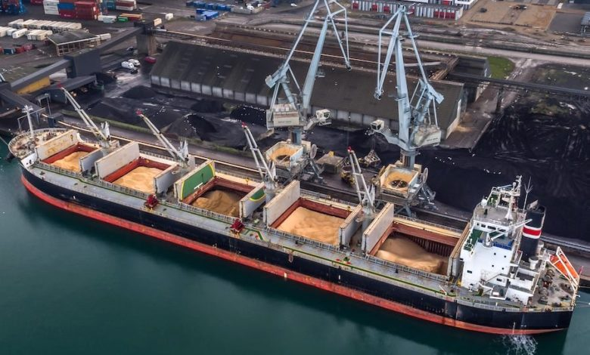
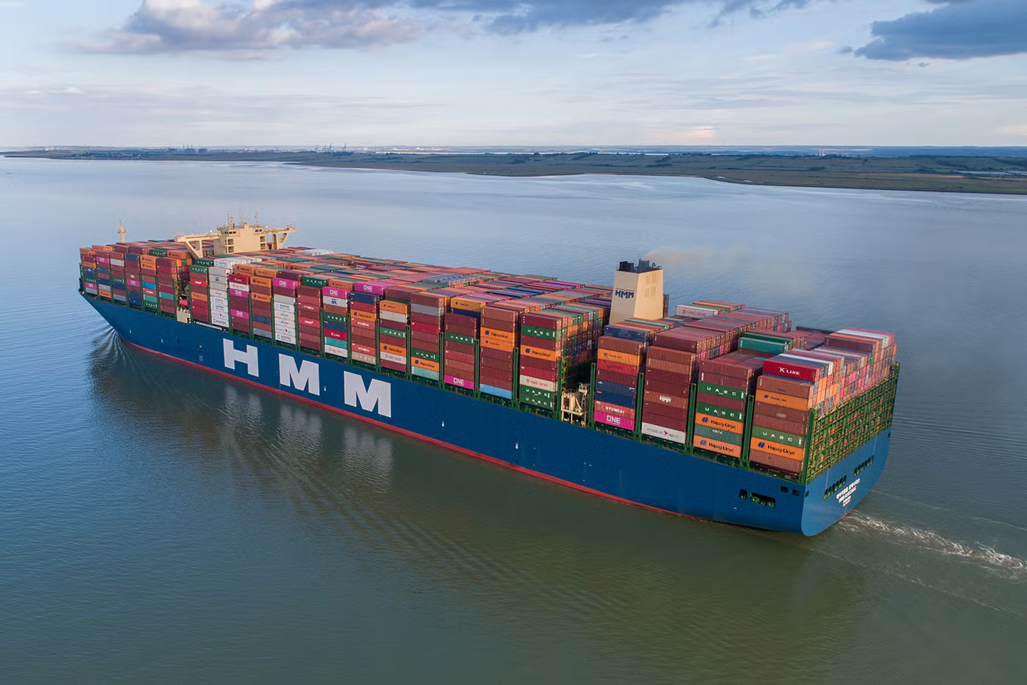
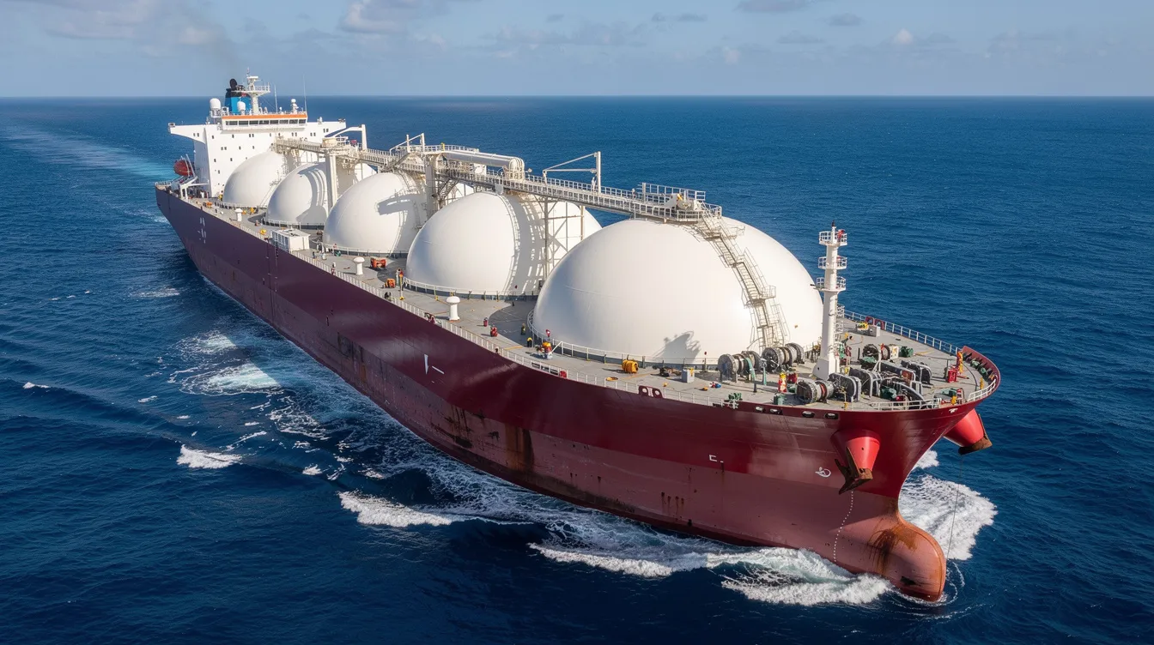
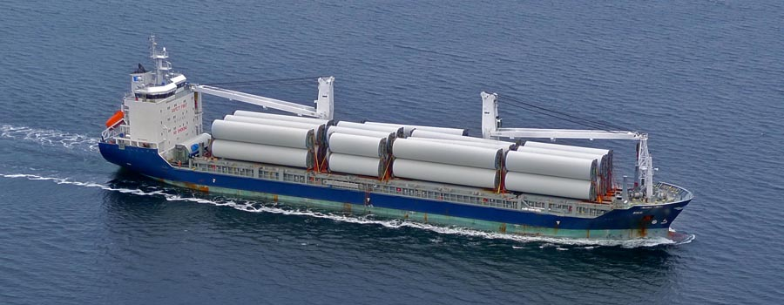
Por que Contêineres?
Granel sólido
Granel líquido / gasoso
Contêineres
Carga geral
Fontes: splash247.com · nautilusshipping.com · basenton.com · ship-technology.com · magnific.com

Slide 3
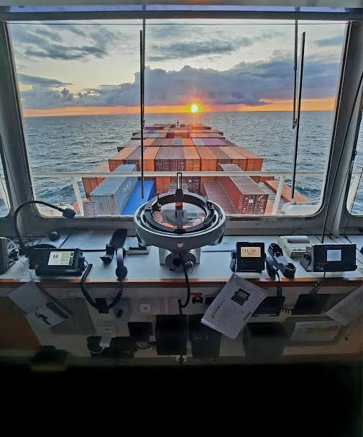
GEF Contêineres: um panorama
Principais atividades e autocomposição
Módulo 4: Grupos Especializados de Fiscalização (GEFs)
Rumo
1
O GEF Contêineres
2
Contêiner: das particularidades ao problema
3
A Ordem de Serviço nº 8 e as fiscalizações iniciais
4
O Acórdão nº 521 e as audiências de conciliação
5
O Acórdão nº 72 e a autocomposição
6
Considerações finais
3
Foto: grupo de navegação (Facebook)

Slide 4
O GEF Contêineres
Grupo Especializado de Fiscalização de Contêineres — GEF Contêineres/GCOR/SFC
Criado pela Ordem de Serviço nº 8/2024-SFC (2436470), de dez./2024
Realizar as fiscalizações que tratem de assuntos relacionados à logística de contêineres
Força de trabalho de fiscais lotados em Regionais ou na Sede, carga horária total ou parcial
Sob coordenação da GCOR, com Liderança designada pela SFC
4

Slide 5
Contêiner: das particularidades ao problema
Diferenças em relação aos demais perfis de carga
Nos outros perfis (navegação tramp), a carga gera a demanda pelo serviço
No segmento conteinerizado (navegação liner), a oferta de serviço já existe
Viagem individual, capacidade dedicada, grandes lotes (capacidade ≈ lote)
O navio é mobilizado para determinado emprego, origem-destino únicos
Contrato de transporte negociado bilateralmente, remuneração da operação de transporte
Operação em cadeia/rede/sistema, multiplicidade de transportadores, intermediários e usuários
Serviço recorrente, linhas estabelecidas
Lotes menores, capacidade pulverizada
Contratação "por adesão", preço por utilização da capacidade do navio
5

Slide 6
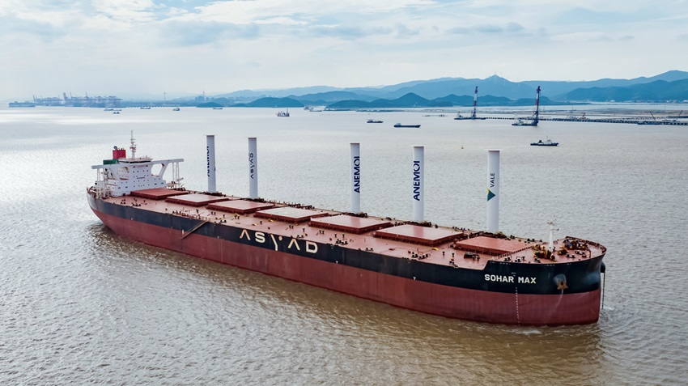
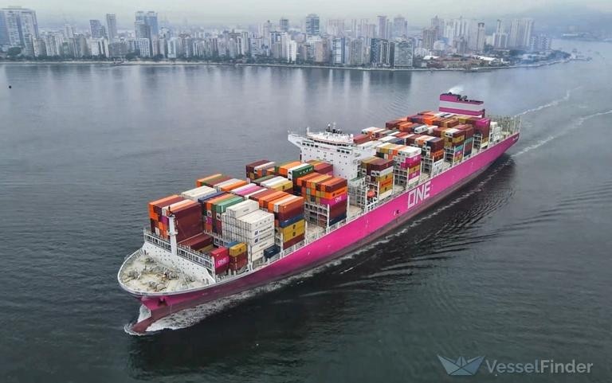
Contêiner: das particularidades ao problema · Diferenças em relação aos demais perfis de carga
Lote único (porte bruto 400.000 tpb)
Do Brasil para a Ásia, com retorno em lastro
Sujeito à sazonalidade (agrícola)
12.000 TEU de capacidade, mas o que importa mais é a capacidade do sistema
Milhares de embarcadores e de conhecimentos de embarque
Múltiplos e diferentes pares origem-destino
Fluxo balanceado por sentido (expo./impo.) ou cheio/vazio
Baixa sazonalidade (ciclos indústria/varejo)
6
Fontes: vale.com · vesselfinder.com

Slide 7
Serviço liner
Serviço liner
Principais características e exemplos
Rotação: frequência e sequência de portos escalados
Tempo em trânsito: conectividade e necessidade de transbordo
Capacidade do serviço em função dos navios e da frequência
Contêiner: das particularidades ao problema · Diferenças em relação aos demais perfis de carga
Como rede/sistema, perturbações podem se propagar na cadeia
Se faltar contêiner, o sistema perde capacidade e trava
O serviço não para se um navio sair do sistema...
7

Slide 8
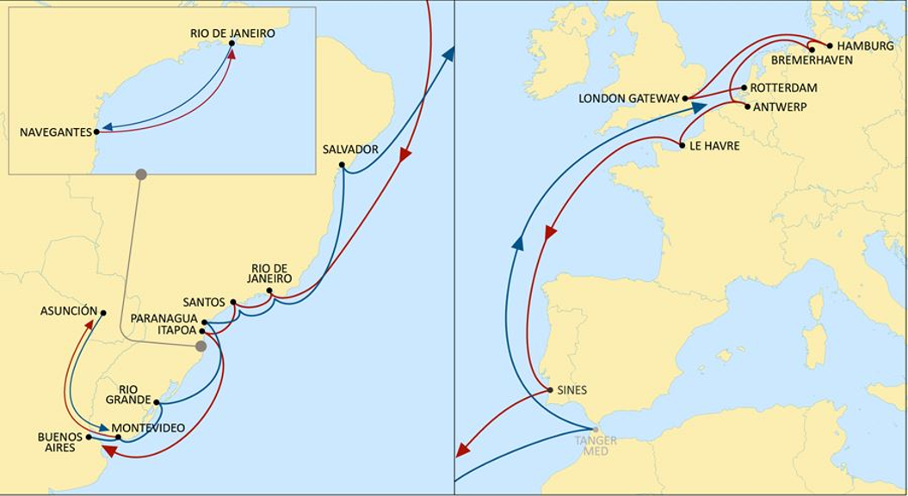
Exemplo de uma linha regular
Contêiner: das particularidades ao problema · Diferenças em relação aos demais perfis de carga
Serviço NWC to SAEC (Northwest Europe to South America East Coast), 9 navios
8
Fonte: msc.com

Slide 9
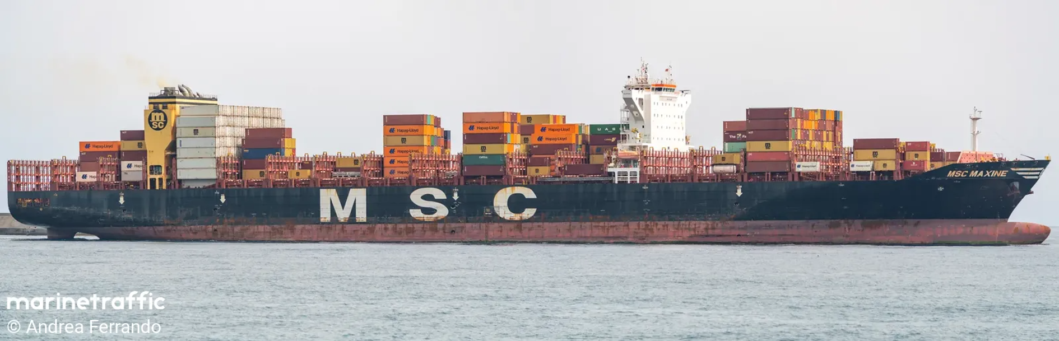
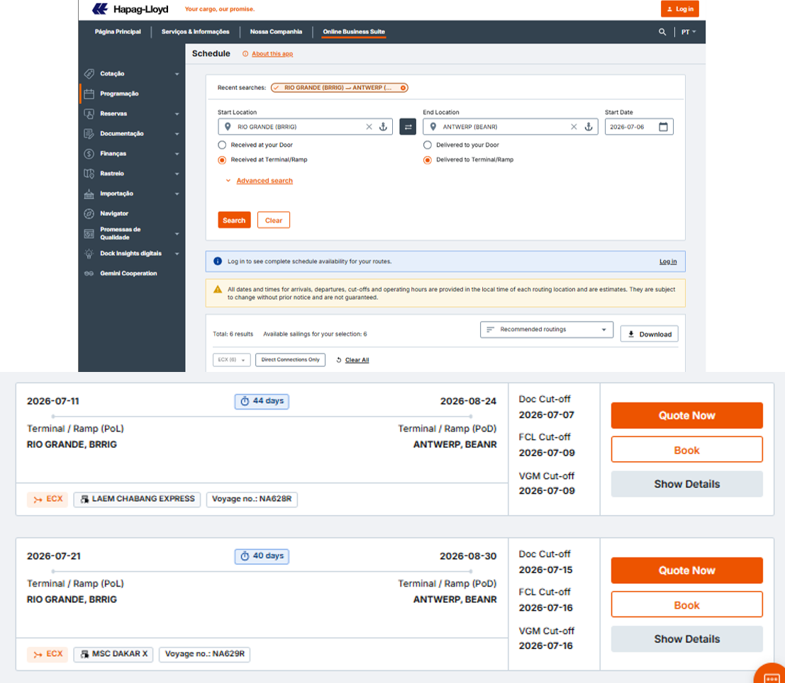
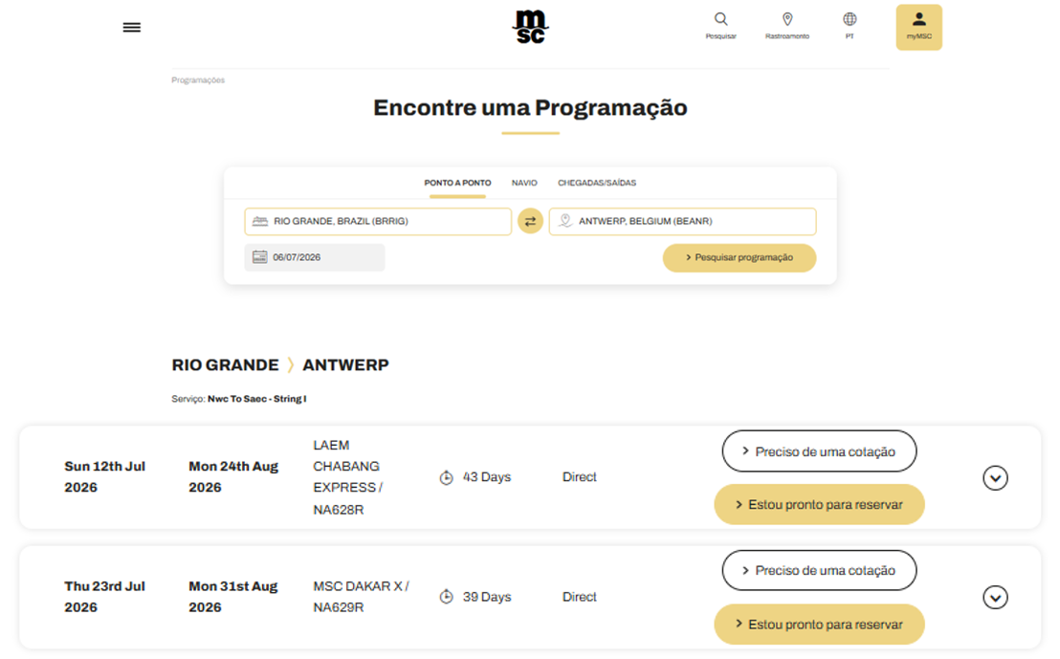
Exemplo de uma linha regular
Contêiner: das particularidades ao problema · Diferenças em relação aos demais perfis de carga
9

Slide 10
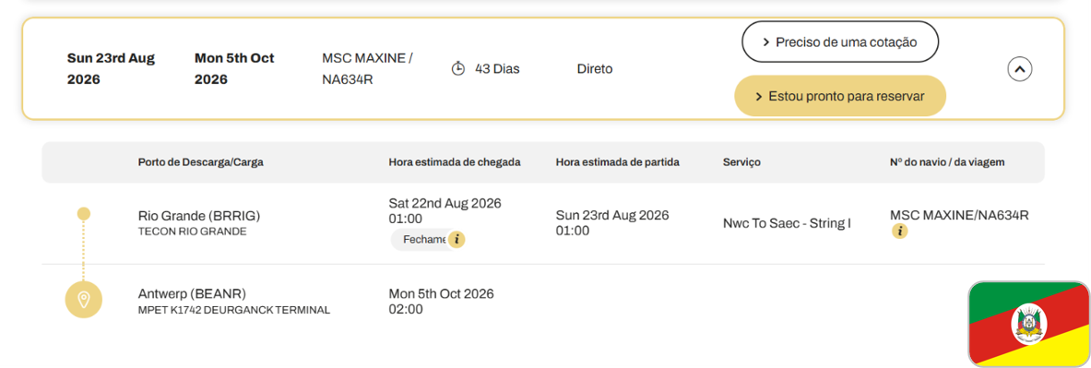
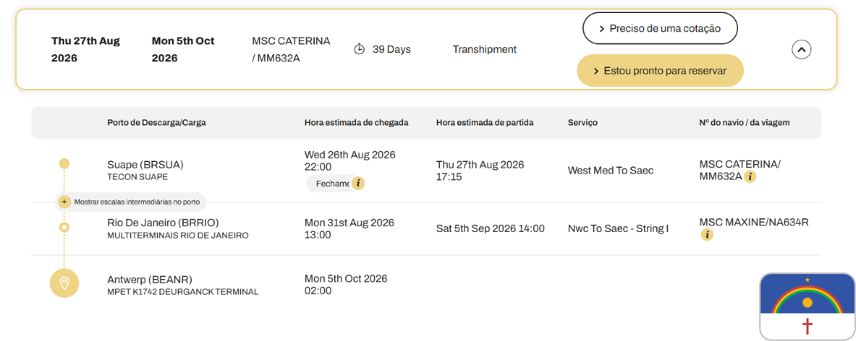
Exemplo de uma linha regular
Rota direta
Contêiner: das particularidades ao problema · Diferenças em relação aos demais perfis de carga
Rota com transbordo
10

Slide 11
A capacidade de transporte do sistema precisa ser preenchida
Lógica deixa de ser a busca de um navio para determinada carga
Busca-se carga para preencher a capacidade dos navios no sistema
Contêiner: das particularidades ao problema · Diferenças em relação aos demais perfis de carga
Surge espaço para uma nova atividade econômica: o transportador marítimo não operador de navios (Non-Vessel Operating Common Carrier - NVOCC)
Compra no atacado e vende no varejo
Economicamente, é um vendedor de capacidade
Juridicamente, transportador contratual
11

Slide 12
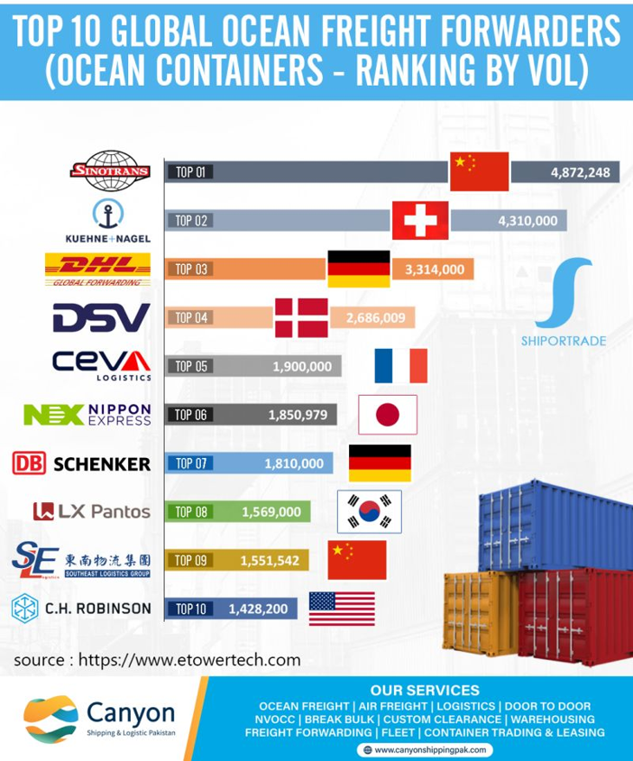
NVOCCs: quem são?
O transportador marítimo não operador de navios (NVOCC) é considerado como usuário perante o transportador marítimo efetivo, e como transportador, perante o usuário final do serviço de transporte prestado
Contêiner: das particularidades ao problema · Diferenças em relação aos demais perfis de carga
Agente intermediário: intermedeia a operação de transporte entre o usuário e o transportador marítimo
Pessoa jurídica que, não sendo o armador ou proprietário de embarcação, responsabiliza-se perante o usuário pela prestação do serviço de transporte, emitindo o BL agregado, house, filhote ou sub-master, e subcontratando um transportador marítimo efetivo
12

Slide 13
Quem é quem no Sistema
Regulados ou envolvidos (no problema)
Usuário:
Agentes intermediários:
Embarcador (exportador ou NVOCC)
Consignatário (importador ou desconsolidador)
Agente marítimo
Transportador marítimo não operador de navios (Non-Vessel Operating Common Carrier - NVOCC)
Agente transitário
Contêiner: das particularidades ao problema · Diferenças em relação aos demais perfis de carga
Transportador:
Agente de carga (des)consolidador
Depósito de vazios (depot)
Terminal portuário
Despachante aduaneiro
Transportador rodoviário (TRC)
Transportador marítimo efetivo (empresa de navegação operadora ou parceira), representado pelo agente marítimo
NVOCC, representado pelo agente de carga (des)consolidador
13

Slide 14
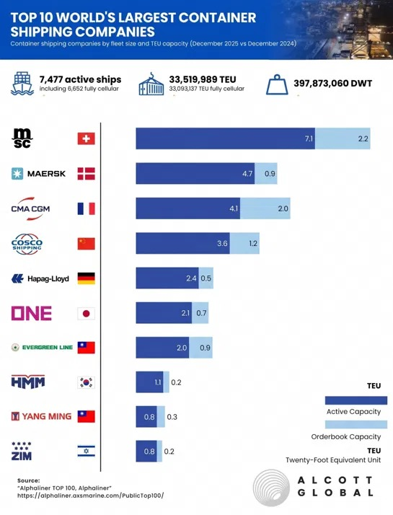
Quem manda no sistema?
85% da capacidade mundial em 10 players
Verticalização (terminais) e expansão para atividades terrestres
Contêiner: das particularidades ao problema · Diferenças em relação aos demais perfis de carga
14
Fonte: Alphaliner TOP 100 (Alcott Global)

Slide 15
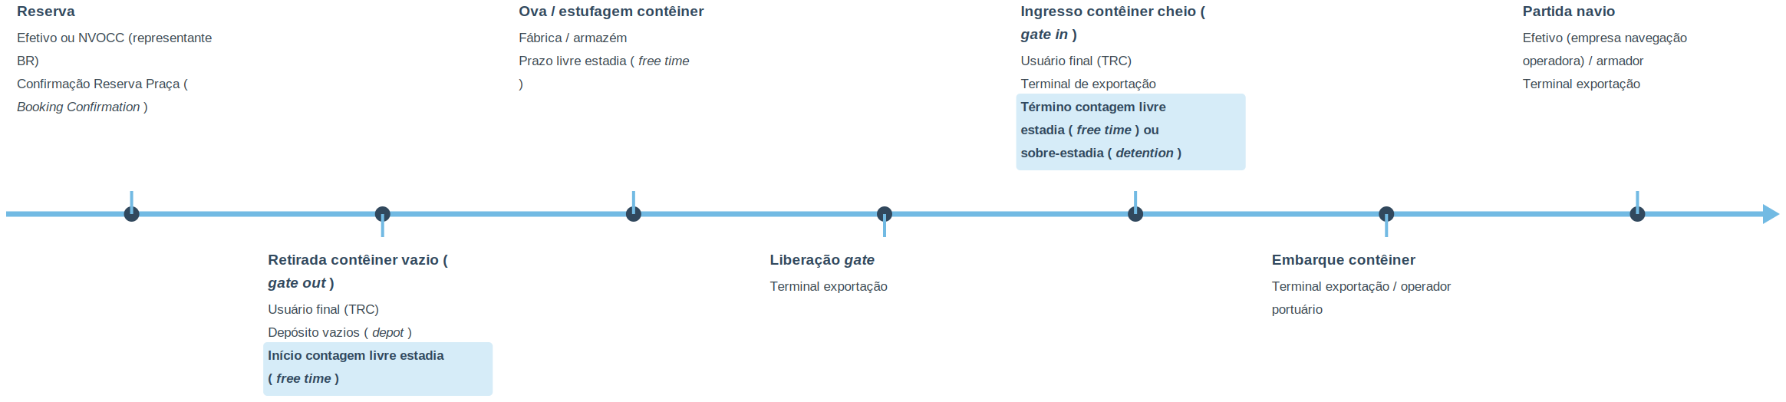
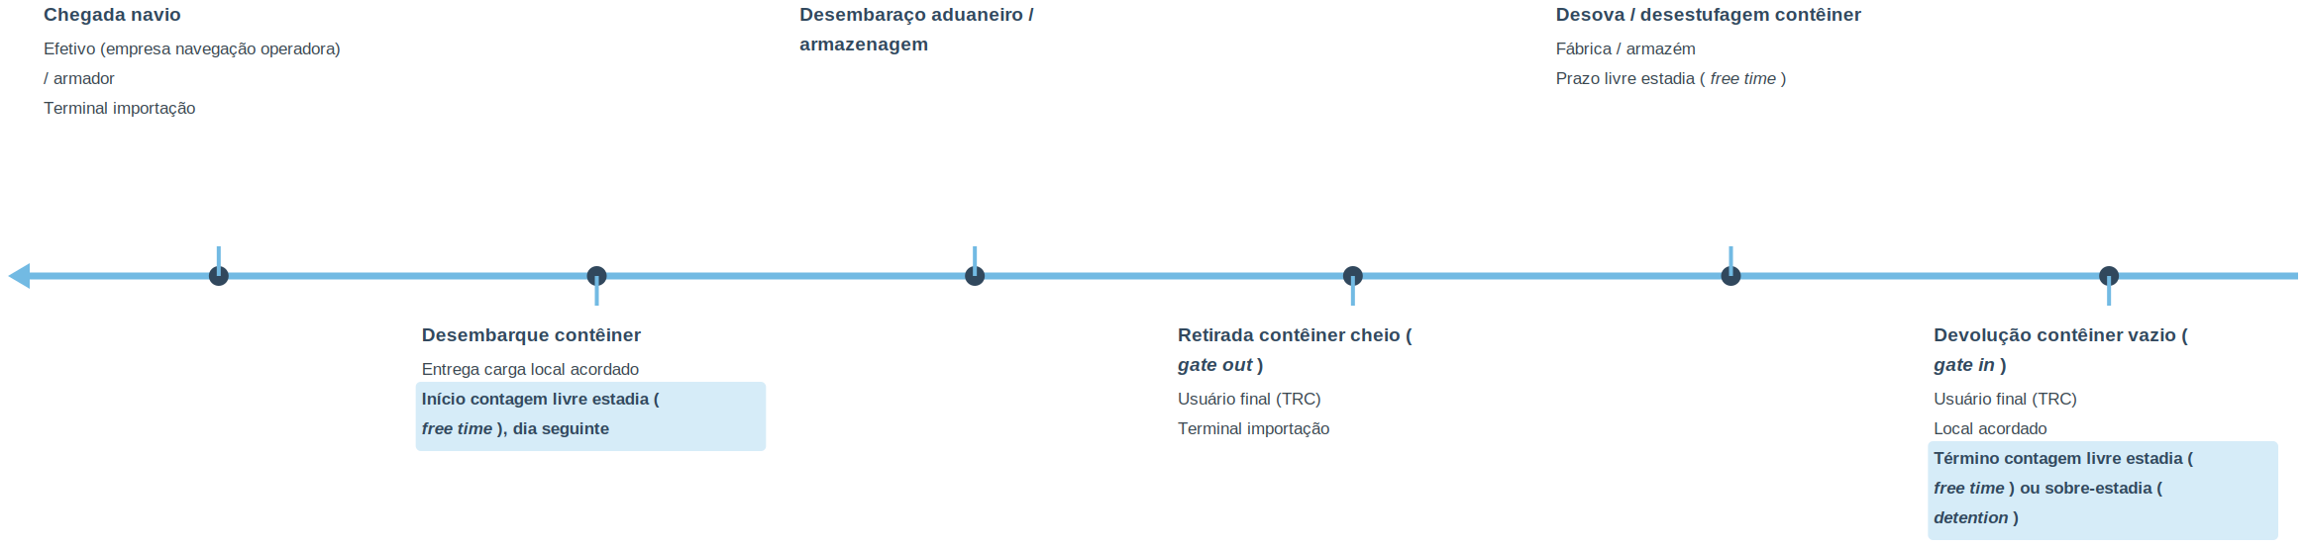
O ciclo do contêiner
Na exportação
Contêiner: das particularidades ao problema · Diferenças em relação aos demais perfis de carga
Na importação
15

Slide 16
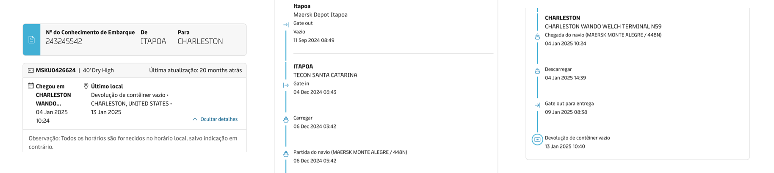
O ciclo do contêiner: exportação
Contêiner: das particularidades ao problema · Diferenças em relação aos demais perfis de carga
Exemplo real de rastreio — BL 243245542 · Itapoá → Charleston · MSKU0426624 (40' Dry High)
16
Rastreio: Maersk (exemplo real)

Slide 17
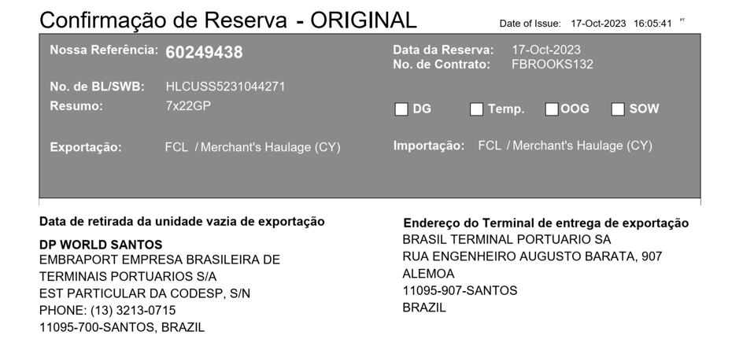
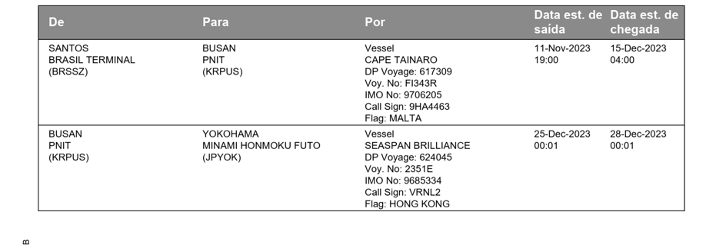
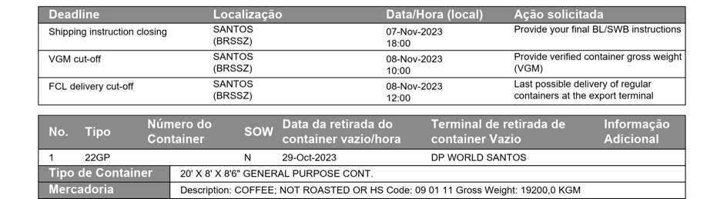
A Confirmação de Reserva de Praça (Booking Confirmation): exemplo
A Confirmação de Reserva de Praça (Booking Confirmation): exemplo
Contêiner: das particularidades ao problema · Diferenças em relação aos demais perfis de carga
17

Slide 18

Na teoria, é assim que o sistema deveria funcionar
Contêiner: das particularidades ao problema · Diferenças em relação aos demais perfis de carga
Atraso ou omissão de escala perturbariam o sistema, levando a rolagem de cargas, mas o usuário conseguiria entregar ou devolver o contêiner conforme o combinado.
18
Imagem ilustrativa / gerada por IA

Slide 19
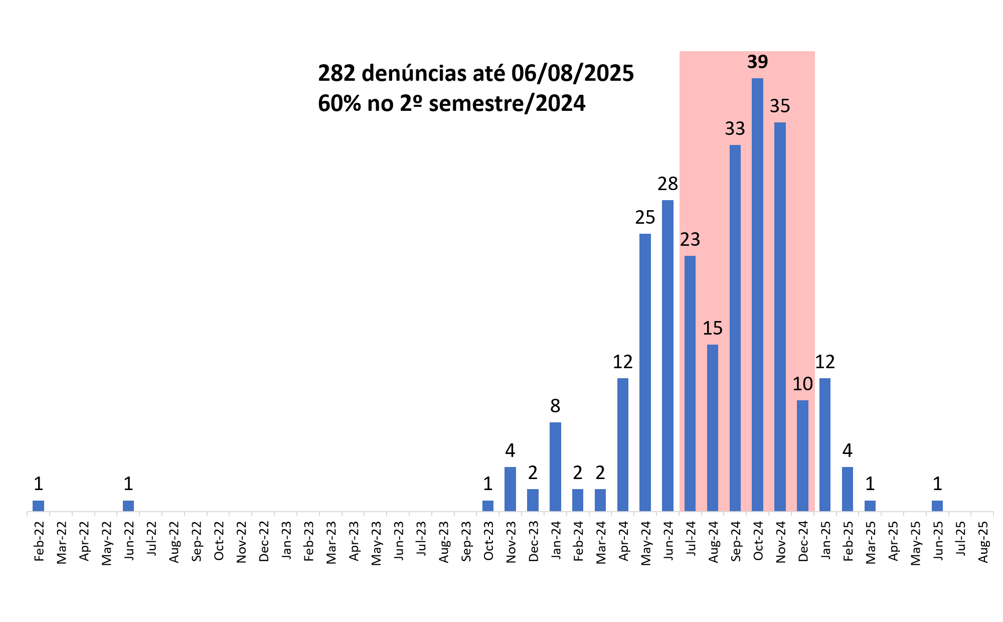
"Bem-vindos ao mundo real"
Afinal, o GEF Contêineres não surge do nada
O problema
Usuários impossibilitados de entregarem contêineres cheios aos terminais de exportação ou devolverem contêineres vazios aos depots (nos locais indicados pelo transportador) por razões alheias a sua vontade
Contêiner: das particularidades ao problema · Diferenças em relação aos demais perfis de carga
Aumento expressivo na quantidade de denúncias recebidas
19

Slide 20
"Bem-vindos ao mundo real"
Exemplo prático: sucessivas atualizações e alterações de reserva
Contêiner: das particularidades ao problema · Diferenças em relação aos demais perfis de carga
20

Slide 21
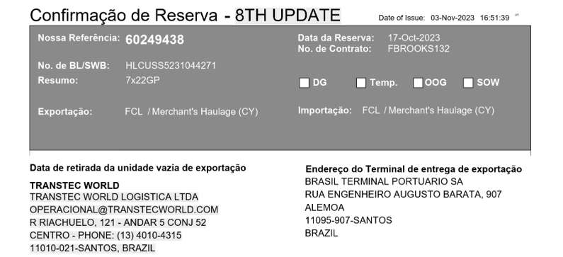
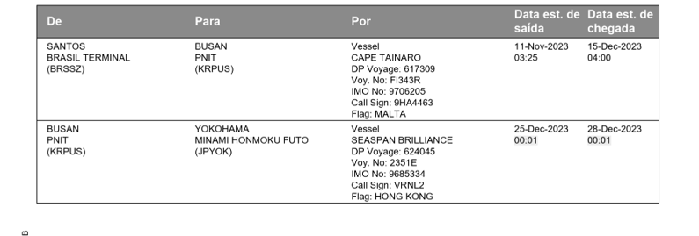
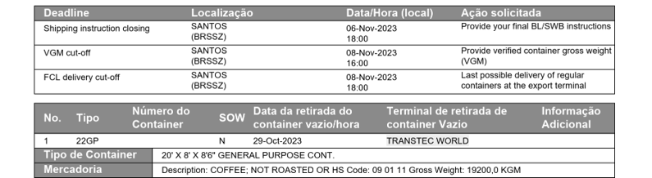
"Bem-vindos ao mundo real"
Exemplo prático: sucessivas atualizações e alterações de reserva
Entre outros, alterou também o depot para retirada dos contêineres vazios
Contêiner: das particularidades ao problema · Diferenças em relação aos demais perfis de carga
Retirou os contêineres em 03/11/2023 (quando o ETD era 11/11/2023 e o DDL era 08/11/2023), tinha 5 dias de free time
No dia 05/11/2023, recebeu a 9ª atualização da reserva, e a livre estadia começava a ficar em risco…
21

Slide 22
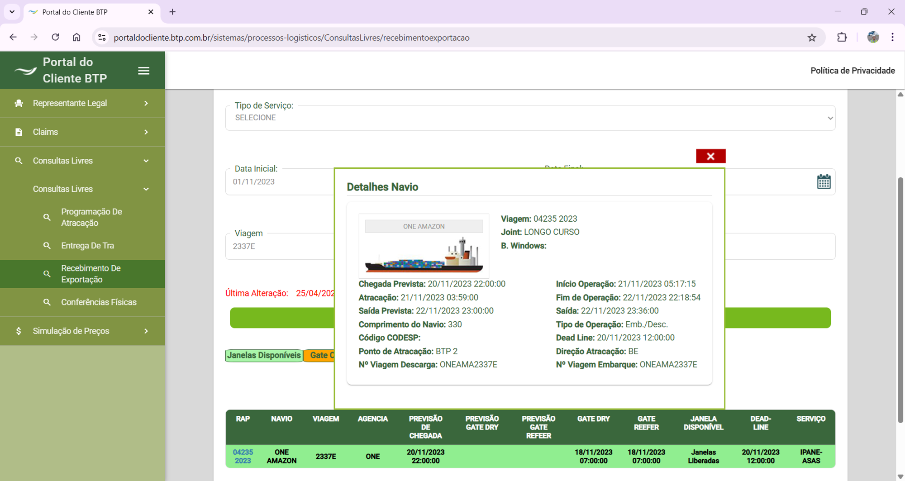
"Bem-vindos ao mundo real"
Exemplo prático: sucessivas atualizações e alterações de reserva
Contêiner: das particularidades ao problema · Diferenças em relação aos demais perfis de carga
22

Slide 23
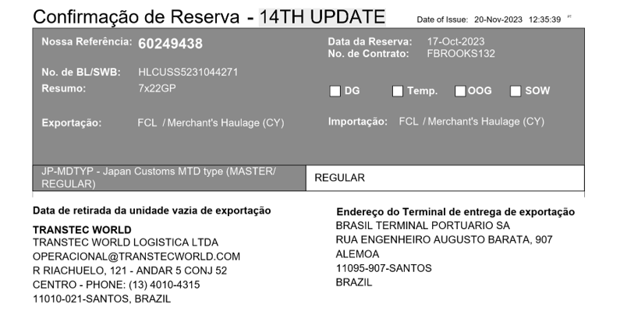
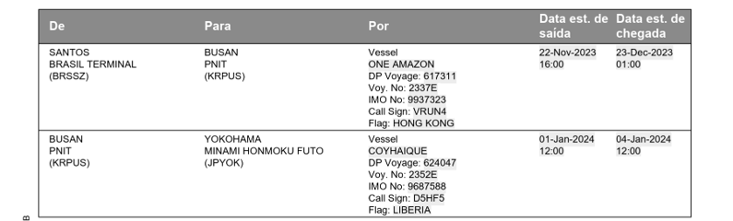
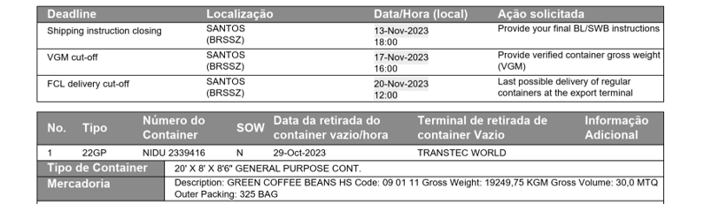
"Bem-vindos ao mundo real"
Exemplo prático: sucessivas atualizações e alterações de reserva
14 atualizações em menos de 1 mês
Gate abriu 10 dias após o deadline original
Navio partiu com 11 dias de atraso
Contêiner: das particularidades ao problema · Diferenças em relação aos demais perfis de carga
Sem contabilizar possíveis transtornos sofridos, usuário foi cobrado em US$ 3.120 a título de detention (7 contêineres, 7 dias de "atraso")
Sobre-estadia muito provavelmente foi indevida!
23

Slide 24
Sobre-estadia: a principal reclamação
Demurrage
Detention
Importação: o contêiner vazio ainda não foi devolvido
Ligada ao tempo da carga
Free time começa, em regra, no dia seguinte à entrega da carga no local acordado (art. 20, II, Res. 62/2021)
Termina na devolução do vazio
Exportação: o contêiner cheio ainda não foi entregue no terminal
Ligada ao uso do contêiner como equipamento
Free time começa no gate-out, quando o contêiner sai do terminal com o usuário
Termina no gate-in do cheio
Contêiner: das particularidades ao problema · Diferenças em relação aos demais perfis de carga
Motivos mais frequentes nas denúncias
Sobre-estadia (demurrage e detention)
Free time
No-show
Taxa de cancelamento de reserva
Taxa de alteração de reserva
Cobranças de terminal portuário
Armazenagem adicional
Ressarcimento de danos extraordinários
Caução ou garantia
Ausência ou demora de resposta
24

Slide 25
A Ordem de Serviço nº 8 e as fiscalizações iniciais
A primeira fase do GEF Contêineres
Fiscalizações "à moda tradicional"
Entendimentos diferentes para casos similares
Complexidade de análise do mérito
Dificuldade de enquadramento normativo
25

Slide 26
As ferramentas normativas disponíveis
Resolução ANTAQ nº 62/2021:
Direitos e deveres dos usuários, dos agentes intermediários e das empresas que operam nas navegações de apoio marítimo, apoio portuário, cabotagem e longo curso
Art. 20. O prazo de livre estadia do contêiner será contado:
I - no embarque, a partir da data de retirada do(s) contêiner(es) vazio(s) pelo embarcador no local acordado; e
II - no desembarque do(s) contêiner(es) cheio(s), a partir do dia seguinte após a entrega da carga no local acordado.
Art. 21. A responsabilidade do usuário, embarcador ou consignatário pela sobre-estadia termina no momento da devida entrada do contêiner cheio na instalação portuária de embarque, ou com a devolução do contêiner vazio no local acordado, no estado em que o recebeu, salvo deteriorações naturais pelo uso regular.
(...)
§ 2º A contagem do prazo de livre estadia do contêiner será suspensa em decorrência de:
I - fato imputável diretamente ao próprio transportador marítimo, ao proprietário do contêiner, ou ao depósito de contêineres (depot);
(...)
A Ordem de Serviço nº 8 e as fiscalizações iniciais · A primeira fase do GEF Contêineres
26

Slide 27
As ferramentas normativas disponíveis
Resolução ANTAQ nº 62/2021:
Art. 30. Constituem infrações administrativas de natureza média:
I - cobrar valor de sobre-estadia de contêiner referente ao prazo de livre estadia: multa de até R$ 100.000,00 (cem mil reais);
A Ordem de Serviço nº 8 e as fiscalizações iniciais · A primeira fase do GEF Contêineres
(...)
VI - cobrar do usuário ou do embarcador as despesas pela armazenagem adicional e outros serviços prestados em decorrência do não embarque das cargas no prazo previamente programado, salvo se aquele lhe der causa: multa de até R$ 100.000,00 (cem mil reais);
27

Slide 28

Não se enxergava a luz no fim do túnel...
≈ 40
novas denúncias/mês
A Ordem de Serviço nº 8 e as fiscalizações iniciais · A primeira fase do GEF Contêineres
Fluxo e força de trabalho não dariam conta das demandas
28
Imagem: dreamstime.com

Slide 29
O Acórdão nº 521 e as audiências de conciliação
Surgem os primeiros resultados
Atendendo a proposições da Nota Técnica nº 9/2025-SFC (SEI nº 2537355)
Publicado no DOU de 06/08/2025
Diante da crise logística vivenciada na cadeia de transporte de carga unitizada:
Aprovou entendimentos regulatórios com base em interpretação lógica e sistemática da Resolução-ANTAQ nº 62/2021
Determinou o sobrestamento de processos para a aplicação de rito sumário de composição
29

Slide 30
Principais entendimentos
Premissa fundamental da sobre-estadia: utilização do contêiner por período superior ao prazo de livre estadia por interesse, opção, culpa ou risco de negócio do usuário
Suspensão da contagem do prazo de livre estadia ou do período de sobre-estadia quando utilização se der por ato, omissão ou falhas de logística sob responsabilidade do transportador, do terminal ou do depósito de vazios (indicados), ou ainda de evento alocado ao risco dessas partes
O Acórdão nº 521 e as audiências de conciliação · Surgem os primeiros resultados
Contagem da sobre-estadia fica suspensa, mesmo que já iniciada, a partir da data em que o usuário comprovar a primeira tentativa frustrada de entrega ou devolução do contêiner, permanecendo suspensa até que o transportador disponibilize condição efetiva para o recebimento
A empresa que atue no Brasil como mandatária de transportador NVOCC estrangeiro está sujeita aos ditames da Resolução ANTAQ nº 62/2021, enquadrando-se no conceito de "agente intermediário"
Arquivamento dos autos, sem análise de mérito, em caso de composição bem sucedida
30

Slide 31
Portaria nº 1/2025-SFC/ANTAQ (SEI nº 2647729)
Instituiu os procedimentos do rito sumário de conciliação prévia às análises de denúncias de cobrança de sobre-estadia
Despacho de sobrestamento
1
2
Elaboração de Informes
O Acórdão nº 521 e as audiências de conciliação · Surgem os primeiros resultados
3
Ofícios-convite (2 ou 3 partes)
4
Audiências de conciliação (Microsoft Teams)
31

Slide 32
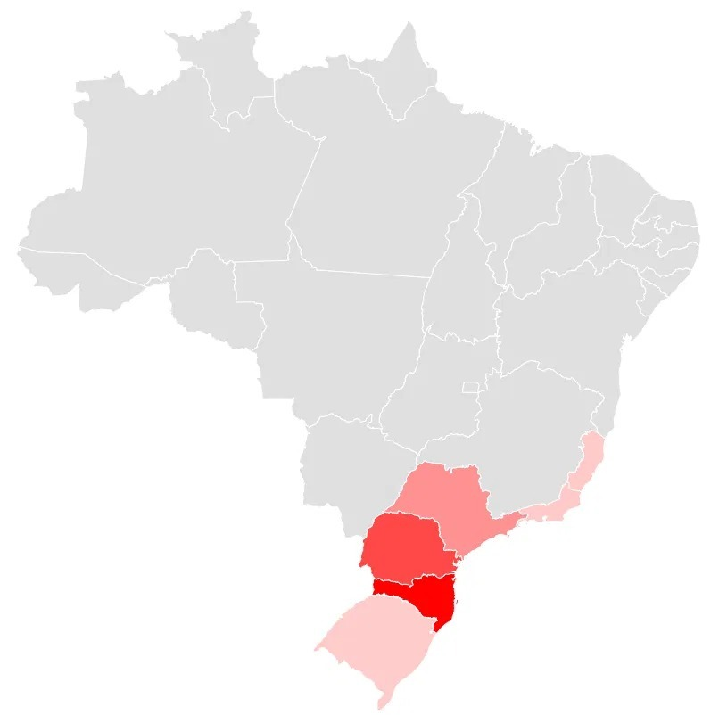
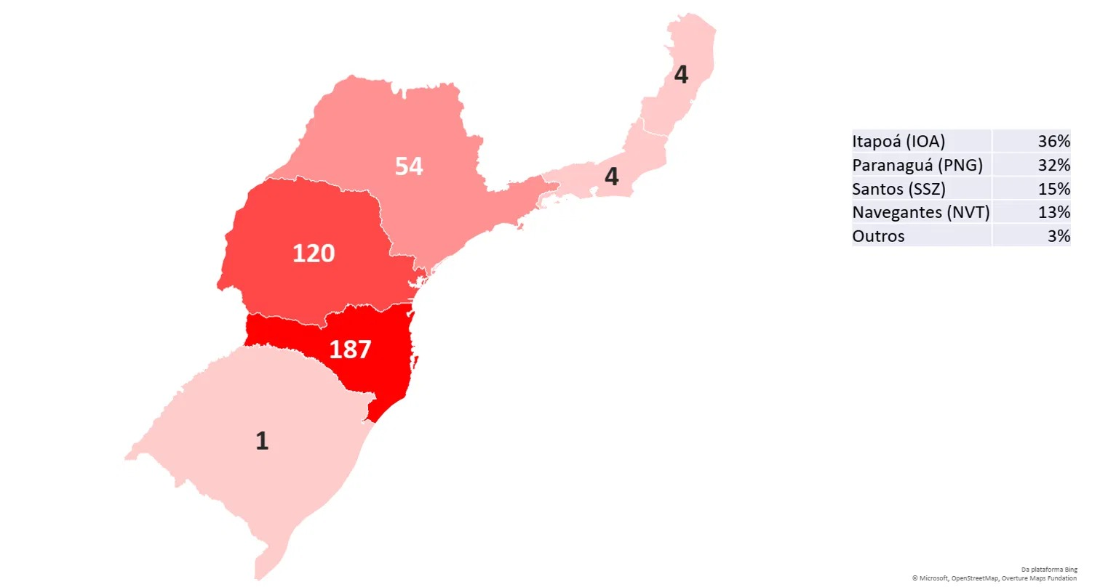
Alguns números dessa fase
De um universo de 282 denúncias (detention), 370 BLs e 1.148 contêineres:
O Acórdão nº 521 e as audiências de conciliação · Surgem os primeiros resultados
32

Slide 33
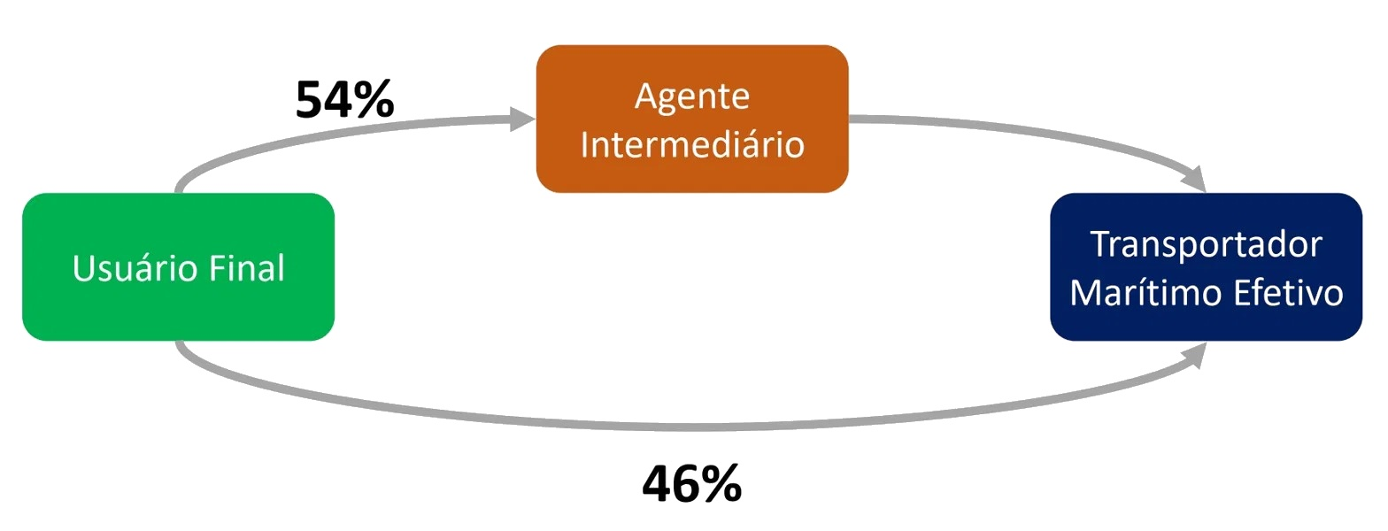
Alguns números dessa fase
De um universo de 282 denúncias (detention), 370 BLs e 1.148 contêineres:
O Acórdão nº 521 e as audiências de conciliação · Surgem os primeiros resultados
33

Slide 34
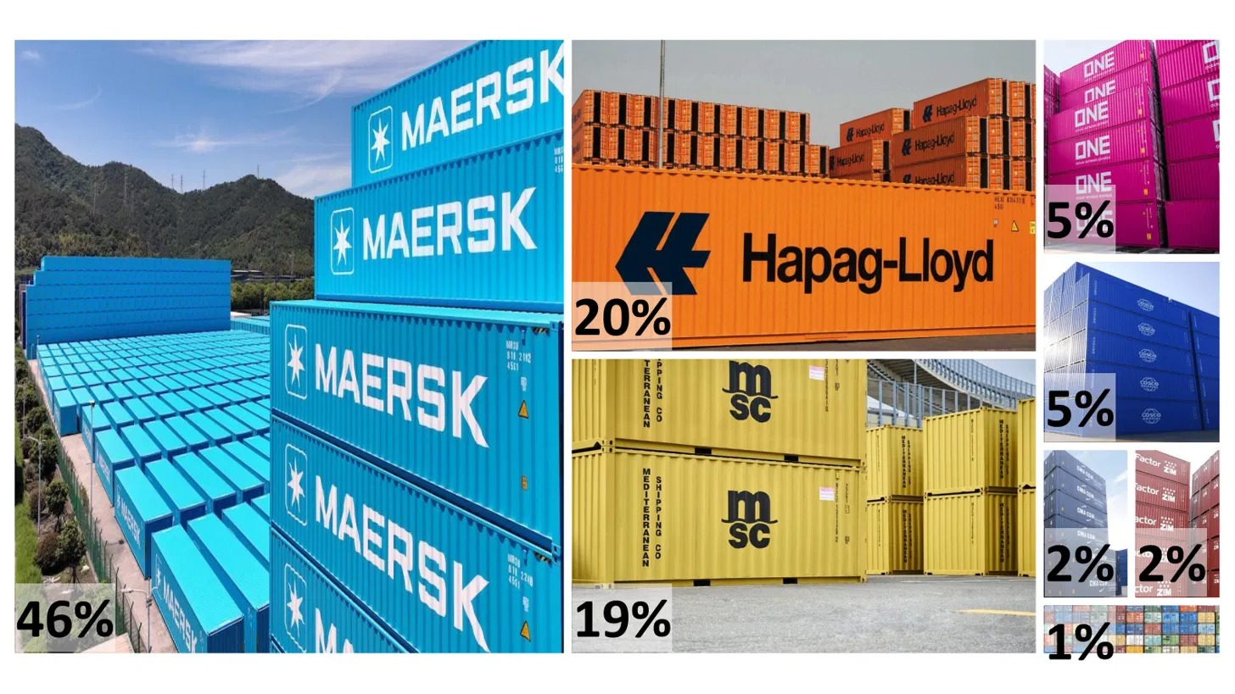
Alguns números dessa fase
De um universo de 282 denúncias (detention), 370 BLs e 1.148 contêineres:
O Acórdão nº 521 e as audiências de conciliação · Surgem os primeiros resultados
34

Slide 35
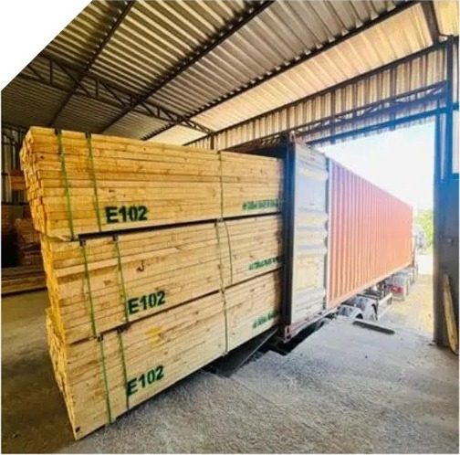
Alguns números dessa fase
De um universo de 282 denúncias (detention), 370 BLs e 1.148 contêineres:
O Acórdão nº 521 e as audiências de conciliação · Surgem os primeiros resultados
Foi possível conhecer melhor o problema!
35

Slide 36
O resultado da primeira fase de conciliação
245 audiências realizadas entre setembro e dezembro/2025
170 composições bem sucedidas (acordos)
≈ R$ 25 milhões em cobranças (potencialmente indevidas) canceladas
O Acórdão nº 521 e as audiências de conciliação · Surgem os primeiros resultados
36

Slide 37
O Acórdão nº 72 e a autocomposição
O estágio atual do GEF Contêineres
Atendendo a proposições da Nota Técnica nº 164/2025-GEF Contêineres/GCOR/SFC (SEI nº 2757457)
O prazo de 120 dias de sobrestamento estava expirando
Represamento de novas denúncias
37

Slide 38
O Acórdão nº 72 e a autocomposição
Portaria nº 1/2026-SFC/ANTAQ (SEI nº 2926169)
Publicado no DOU de 13/02/2026, o Acórdão aprovou:
Estabeleceu os procedimentos de autocomposição prévia às análises de reclamações de cobranças afetas à logística de contêineres
Exigência documental mínima
Fase de autocomposição, por via processual (SEI, processo tipo "Denúncias e Reclamações")
Manutenção do rito sumário para todas as cobranças de sobre-estadia (sem recorte temporal)
Ampliação do rito para demais cobranças na cadeia logística de contêineres
O Acórdão nº 72 e a autocomposição · O estágio atual do GEF Contêineres
38

Slide 39
As etapas da fase de autocomposição
1
2
3
4
5
6
O Acórdão nº 72 e a autocomposição · O estágio atual do GEF Contêineres
Despacho de submissão ao rito (art. 17 da Portaria)
NAC expedida às partes
Prazo de 15 dias corridos (art. 10), prorrogável a critério do GEF
Manifestação das partes; no silêncio, ofício de interesse no prosseguimento
Encerramento: Nota Técnica (acordo) ou certidão (demais hipóteses)
Despacho à SFC para arquivamento, ou ODSF
39

Slide 40
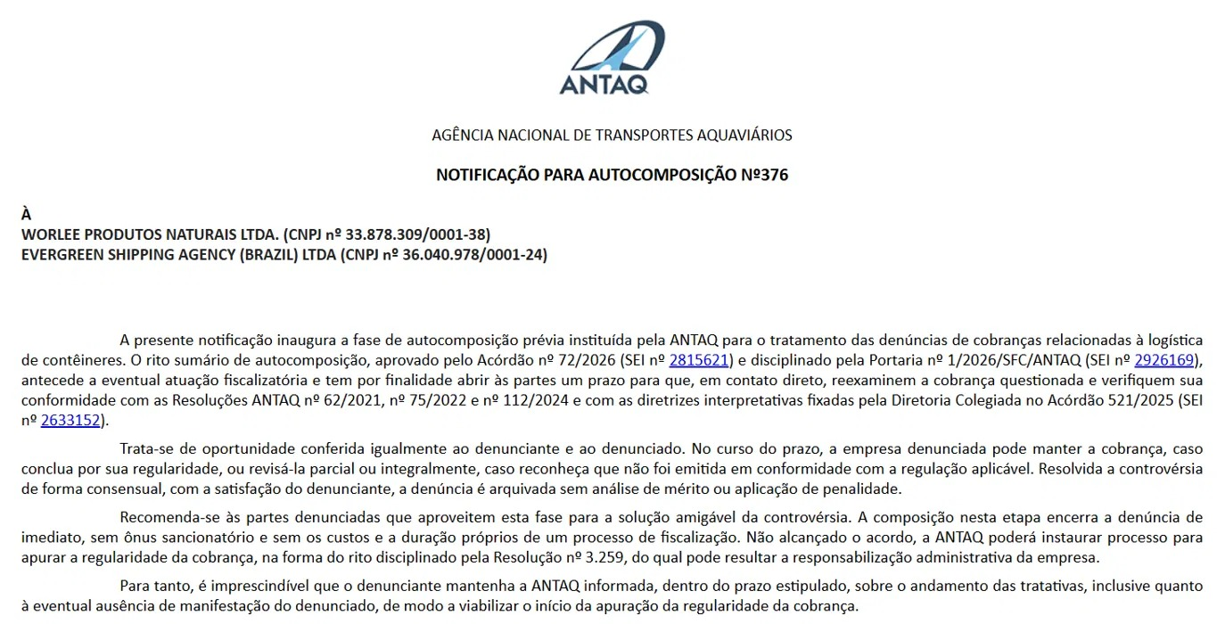
A Notificação para Autocomposição (NAC)
O Acórdão nº 72 e a autocomposição · O estágio atual do GEF Contêineres
40

Slide 41
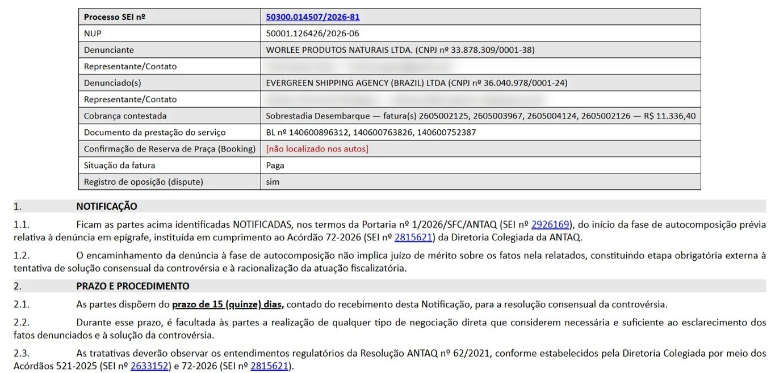
A Notificação para Autocomposição (NAC): exemplo
O Acórdão nº 72 e a autocomposição · O estágio atual do GEF Contêineres
41

Slide 42
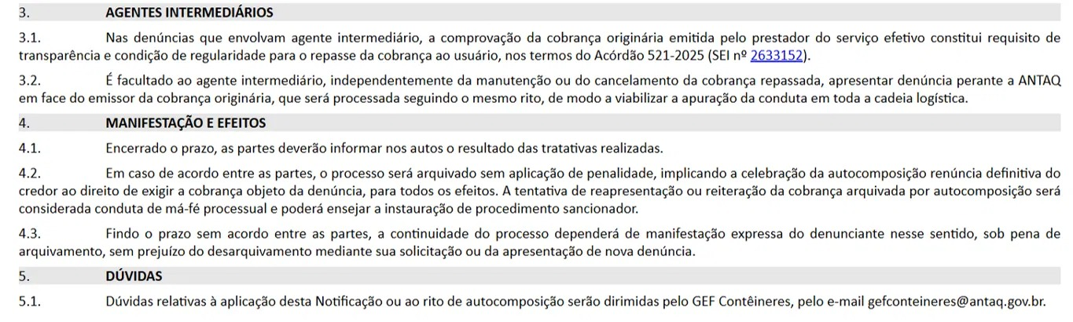
A Notificação para Autocomposição (NAC): exemplo
O Acórdão nº 72 e a autocomposição · O estágio atual do GEF Contêineres
42

Slide 43
Os resultados possíveis na autocomposição
Resultado | Encaminhamento
Acordo: cancelamento integral da cobrança | Despacho à SFC para arquivamento
Acordo: revisão parcial da cobrança, aceita pelo denunciante | Despacho à SFC para arquivamento
Acordo: cancelamento pelo intermediário e prosseguimento contra o emissor originário | Apartado contra o emissor originário; arquivamento quanto ao intermediário
Ausência de manifestação das partes | Despacho à SFC para arquivamento
Ausência de manifestação do denunciante quanto ao prosseguimento | Despacho à SFC para arquivamento
Desistência expressa do denunciante | Despacho à SFC para arquivamento
Insucesso com interesse no prosseguimento | ODSF; o processo entra para apuração
O Acórdão nº 72 e a autocomposição · O estágio atual do GEF Contêineres
43

Slide 44
Resultados parciais da autocomposição
419
NACs expedidas (desde 26/06/2026):
45
composições bem sucedidas
47
pedidos de prosseguimento da denúncia
327
NACs em aberto (no prazo ou pendentes de análise)
O Acórdão nº 72 e a autocomposição · O estágio atual do GEF Contêineres
83
NACs por expedir (16/09/2026)
227
NACs expedidas em 10 dias! (julho)
44

Slide 45
O resultado da segunda fase de conciliação: autocomposição
≈ R$ 2,5 milhões
≈ R$ 900 mil
O Acórdão nº 72 e a autocomposição · O estágio atual do GEF Contêineres
dos 45 acordos resultantes de NACs
79 acordos espontâneos (antes da Portaria), até 19/08/2026
45

Slide 46
Atividades do Grupo
1
2
3
4
Cautelar
NAC / Autocomposição
ODSF / Apuração
Sancionador
Despacho de designação
Nota Técnica de análise cautelar
Decisão da autoridade competente
Despacho de submissão ao rito
Notificação para Autocomposição (NAC)
Certidão ou Nota Técnica de encerramento
Despacho à SFC para arquivamento
Ordem de Serviço de Fiscalização
Ofícios de instrução em fases
FIMA ou FIPO: o relatório de fiscalização
Auto de Infração
Defesa e PATI
Despacho conclusivo e julgamento
O Acórdão nº 72 e a autocomposição · O estágio atual do GEF Contêineres
46

Slide 47
Números do GEF
832
≈ 10
9
processos abertos na unidade (16/09/2026)
denúncias novas por semana (jul/2026)
servidores integralmente dedicados (jul/2026)
O Acórdão nº 72 e a autocomposição · O estágio atual do GEF Contêineres
Por tipo de processo (16/09/2026)
511
Procedimento Extraordinário de Fiscalização na Navegação Marítima e de Apoio
39
Pedido de Medida Cautelar
128
Denúncias e Representações em Terminais Portuários
46
Demais vinte tipos de processo
108
Denúncias e Representações na Navegação Marítima e de Apoio
47

Slide 48
Considerações finais
Conhecer o problema, o "mundo real":
Identificar consensos e dissensos internamente
Estruturar busca pelo conhecimento prático
48

Slide 49
Considerações finais
Definições normativas:
O papel do NVOCC:
Sobre-estadia:
"Usa" o transporte ou explora atividade econômica?
São duas contratações separadas ou uma subcontratação?
Incentivo à circulação do contêiner ou ressarcimento pela indisponibilidade?
Incentivo mais perverso pode ser o "ágio" do NVOCC
Considerações finais
49

Slide 50
Considerações finais
Rito sumário "salvou" o GEF do colapso
Considerações finais
Necessidade de sistematizar o tratamento das denúncias
50

Slide 51
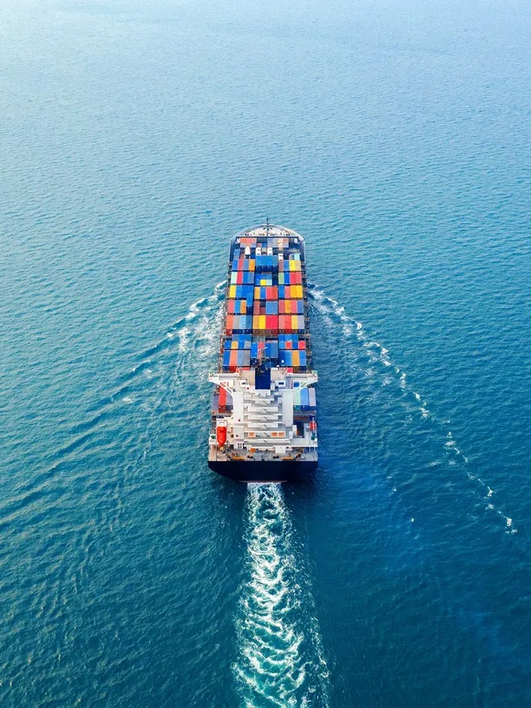
Muito obrigado!
Luís Eduardo Bender
Técnico em Regulação de Serviços de Transportes Aquaviários
Líder do Grupo Especializado de Fiscalização de Contêineres - GEF Contêineres/GCOR/SFC
Reunião semanal:
Toda terça-feira, às 10h, aberta a toda a comunidade da SFC
Foto: embassyfreight.fr

